Slide 1
Jednostavan jezik kao pravilo za komunikaciju
Kako jednostavno prenijeti informacije o proračunu drugima?
Digitalni alati, informacijske tehnologije i sudjelovanje građana
Zagreb, Hrvatska, 23. svibnja 2018.
Tarick Gracida
Koordinator za komunikacije i tehnologiju, GIFT
@FiscalTrans

Slide 2
10.000.000.000

Slide 3
100.000.000.000

Slide 4
KAKO
jednostavno prenijeti informacije o
proračunu drugima?

Slide 5
IZRADA
GRAFIČKOG
DIZAJNA
NIJE RADI
GRAĐANSTVA

Slide 6
100.000.000.000

Slide 9
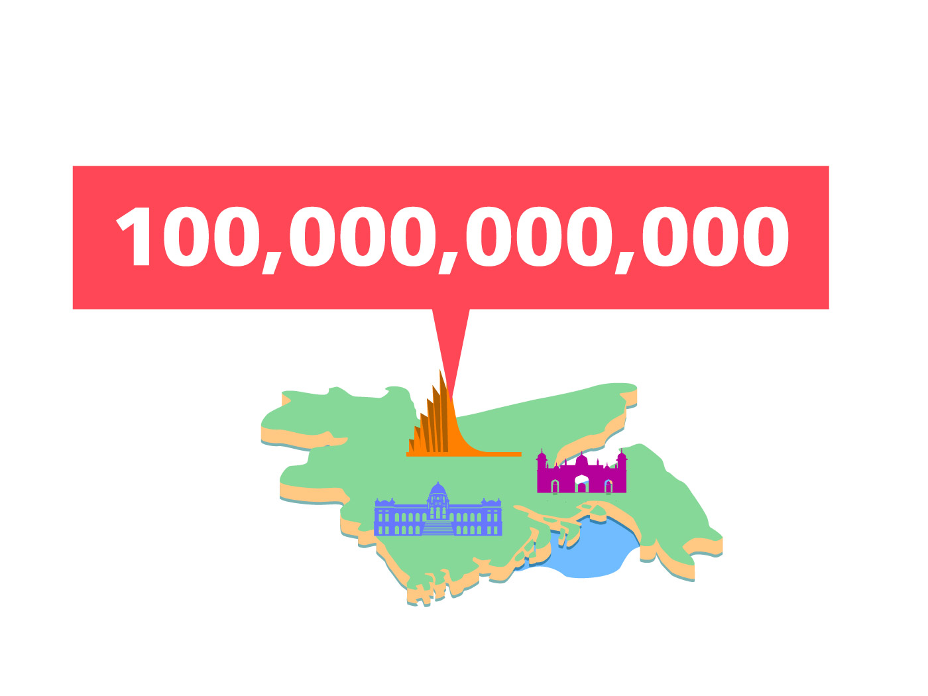

Slide 11
NE RADI SE SAMO O
IZRADI OBLIKA,
NEGO IZGRADNJI
KOMUNIKACIJE
Frascara

Slide 12
KAKO
jednostavno prenijeti
proračun drugima?

Slide 13
RAŠČLAMBA

Slide 14
RAŠČLAMBA

Slide 15
RAŠČLAMBA

Slide 16
RAŠČLAMBA
INFORMACIJA
KAKO BI BILE RAZUMLJIVIJE

Slide 18
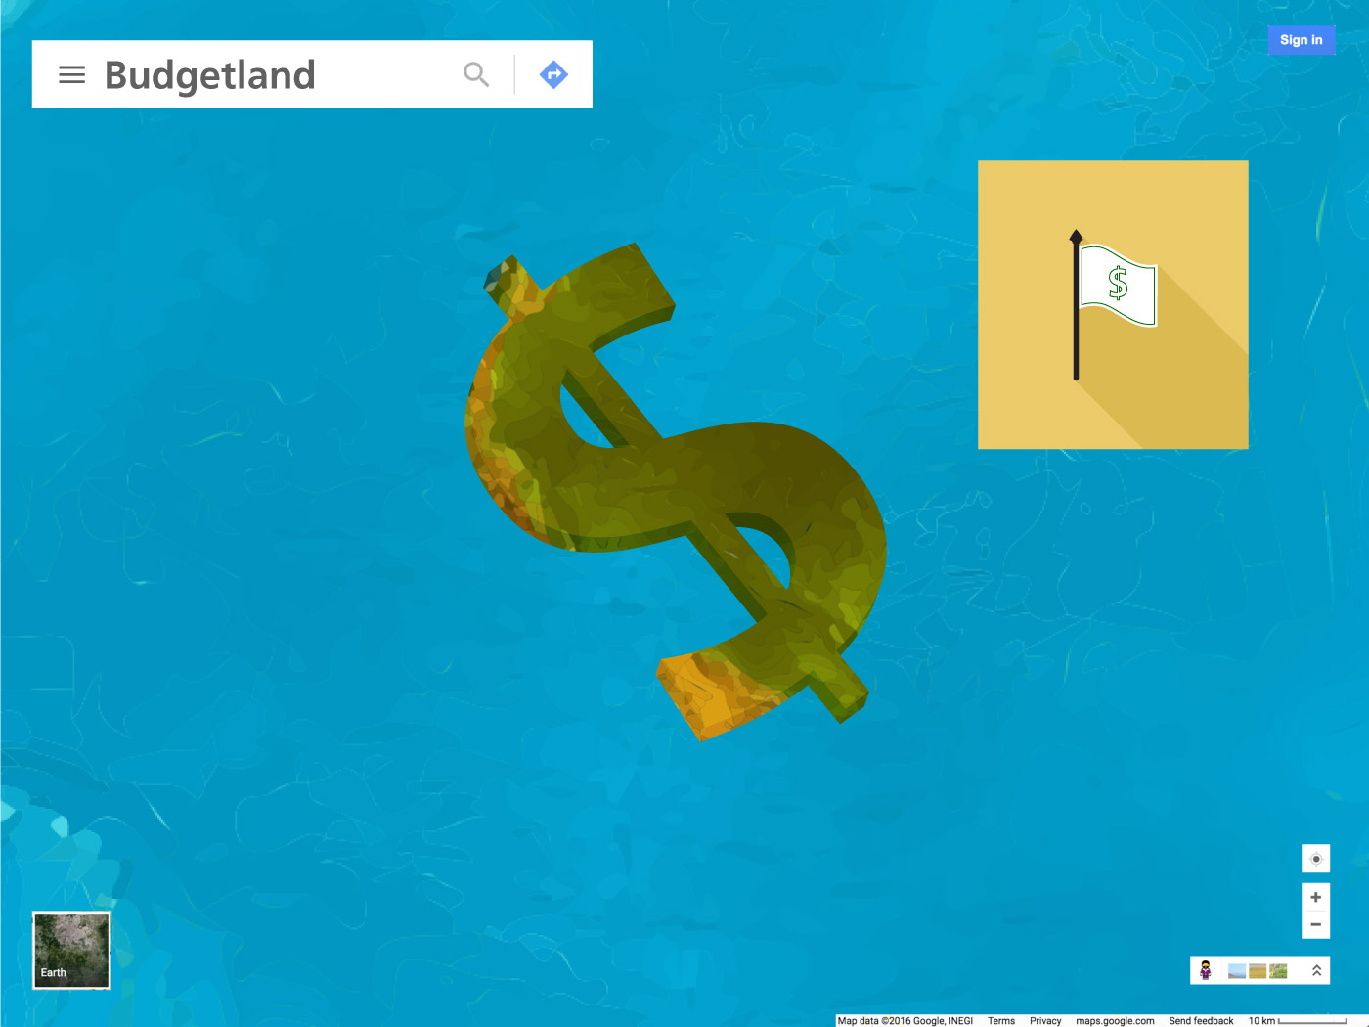

Slide 19
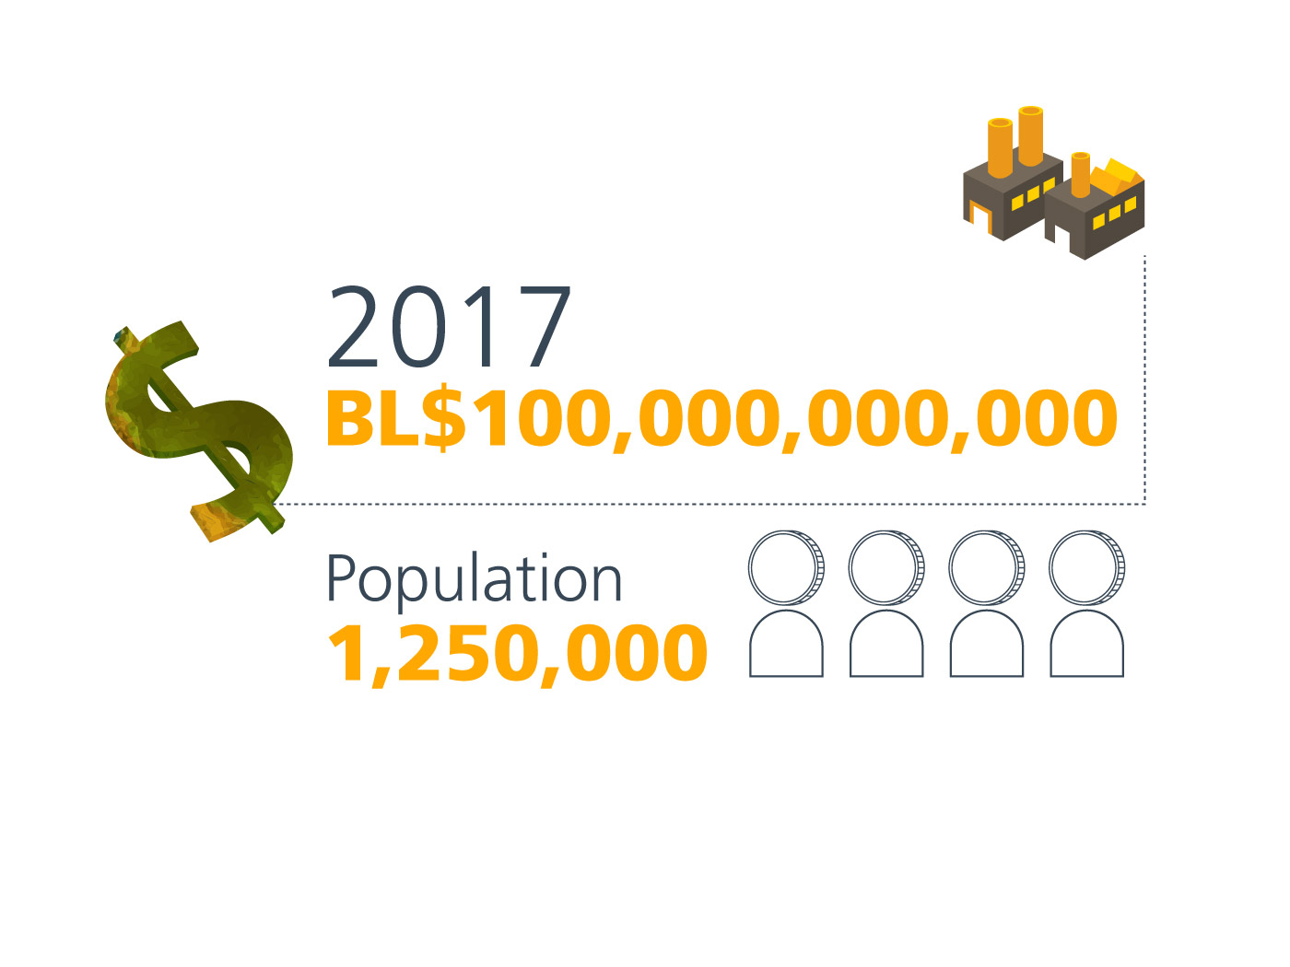
2018.
MRLD 100.000.000.000 $

Slide 20
2018.
MRLD 100.000.000.000 $
Razumljiv prijedlog zakona

Slide 21
2018.
MRLD 100.000.000.000 $
Stanovništvo:
1.250.000

Slide 22
MRLD 80.000 $

Slide 23
INFORMACIJE
MORAJU BITI IZRAĐENE TAKO
DA IH
RAZUMIJU
GRAĐANI

Slide 24
INFORMACIJE
MORAJU BITI IZRAĐENE TAKO
DA IH
RAZUMIJU
GRAĐANI
Jednostavnost

Slide 25
INFORMACIJE
MORAJU BITI IZRAĐENE TAKO
DA IH
RAZUMIJU
GRAĐANI
Previše teksta?

Slide 26
INFORMACIJE
MORAJU BITI IZRAĐENE TAKO
DA IH
RAZUMIJU
GRAĐANI
Previše teksta?

Slide 27
70%
INFORMACIJE
MORAJU BITI IZRAĐENE TAKO
DA IH
RAZUMIJU
GRAĐANI
30%

Slide 28
KAD JE PREVIŠE VIZUALNOG SADRŽAJA
NAJMANJE OBRAĆAMO POZORNOST.

Slide 29
KAD JE PREVIŠE VIZUALNOG SADRŽAJA
NAJMANJE OBRAĆAMO POZORNOST.
MORAMO RAŠČLANITI I IZRADITI PREGLEDNE INFORMACIJE

Slide 30
KAD JE PREVIŠE VIZUALNOG SADRŽAJA
NAJMANJE OBRAĆAMO POZORNOST.
MORAMO RAŠČLANITI I IZRADITI PREGLEDNE INFORMACIJE
• TE ĆE INFORMACIJE BITI NEVIDLJIVE ZAINTERESIRANOJ JAVNOSTI AKO GRAFIČKI PRIKAZI NISU VEZANI UZ TEMU

Slide 31
KAD JE PREVIŠE VIZUALNOG SADRŽAJA
NAJMANJE OBRAĆAMO POZORNOST.
MORAMO RAŠČLANITI I IZRADITI PREGLEDNE INFORMACIJE
• TE ĆE INFORMACIJE BITI NEVIDLJIVE ZAINTERESIRANOJ JAVNOSTI AKO GRAFIČKI PRIKAZI NISU VEZANI UZ TEMU
• NEZAINTERESIRANA JAVNOST KOJU SU ZAINTRIGIRALE SLIKE IZGUBIT ĆE INTERES AKO INFORMACIJE NISU POJEDNOSTAVLJENE

Slide 32
INFORMACIJE
MORAJU BITI IZRAĐENE TAKO
DA IH
RAZUMIJU
GRAĐANI
vizualna jednostavnost

Slide 33
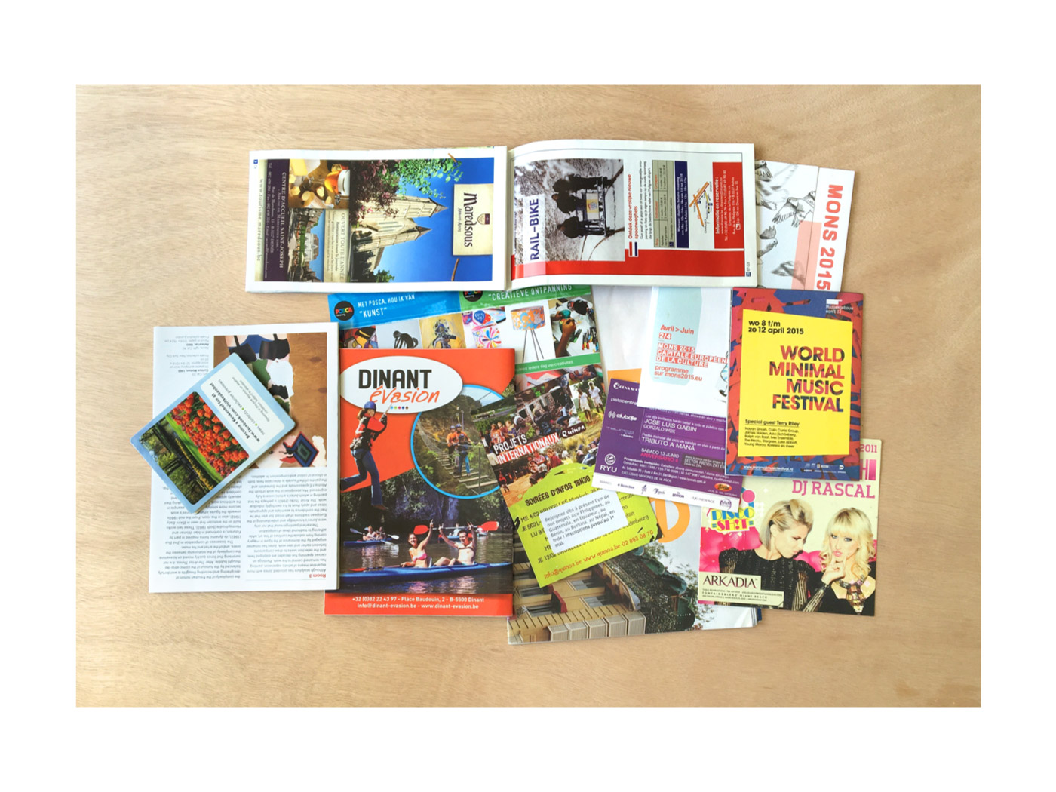

Slide 34
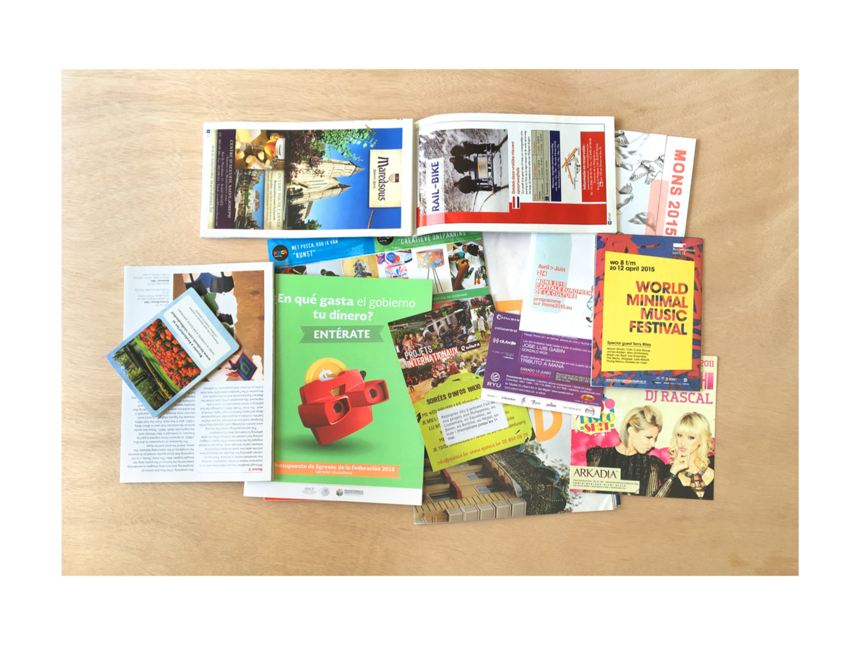

Slide 36
NEMOJTE
IMITIRATI

Slide 40
TREBAMO
POZITIVNO RAZMIŠLJATI

Slide 41
INFORMACIJE
MORAJU BITI IZRAĐENE TAKO
DA IH
RAZUMIJU
GRAĐANI
rat
smrt

Slide 43
FORMAT
JE VRLO
BITAN

Slide 45
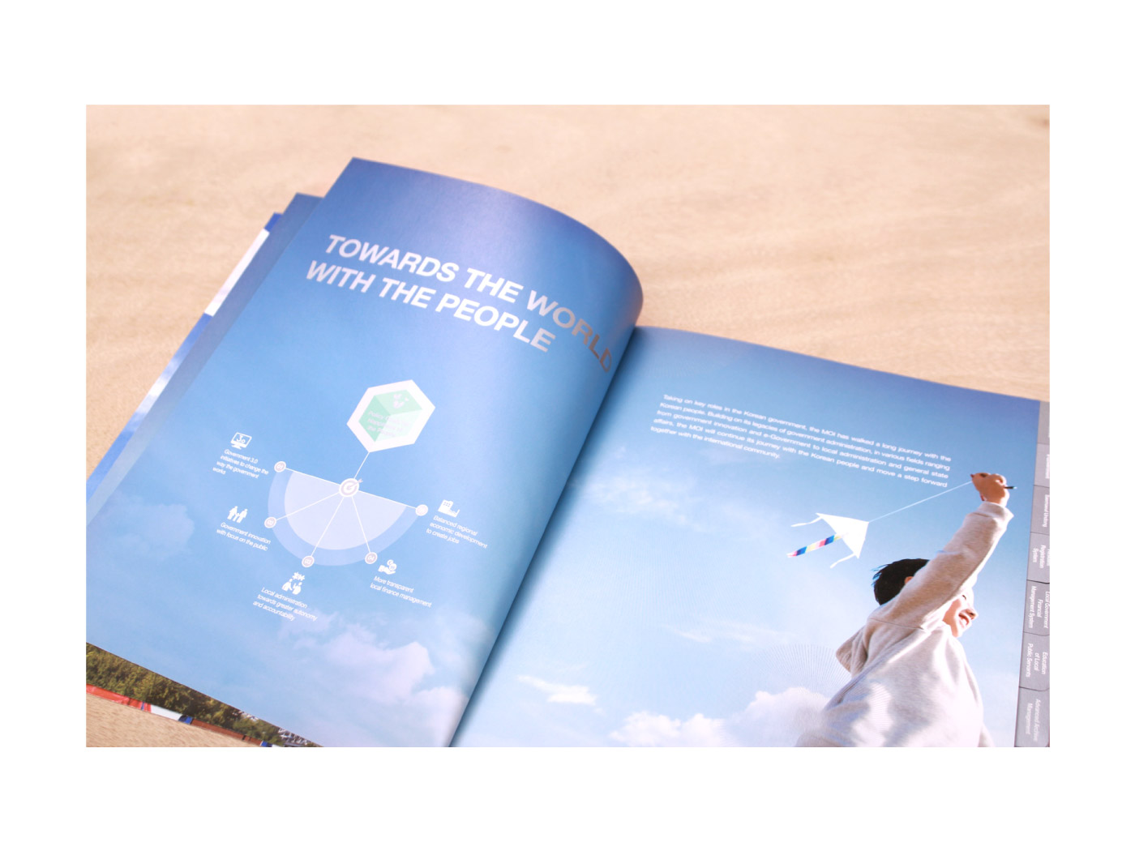

Slide 46
STRUČNI PORTALI
ZA TRANSPARENTNOST
S VIZUALNIM SADRŽAJEM
KOJI NEĆE IZAZVATI
SUMNJU ZBOG IZNESENIH
PODATAKA

Slide 47
POŠTUJTE
IDENTITET
KORPORACIJE

Slide 53
RED
=
POVJERENJE

Slide 55
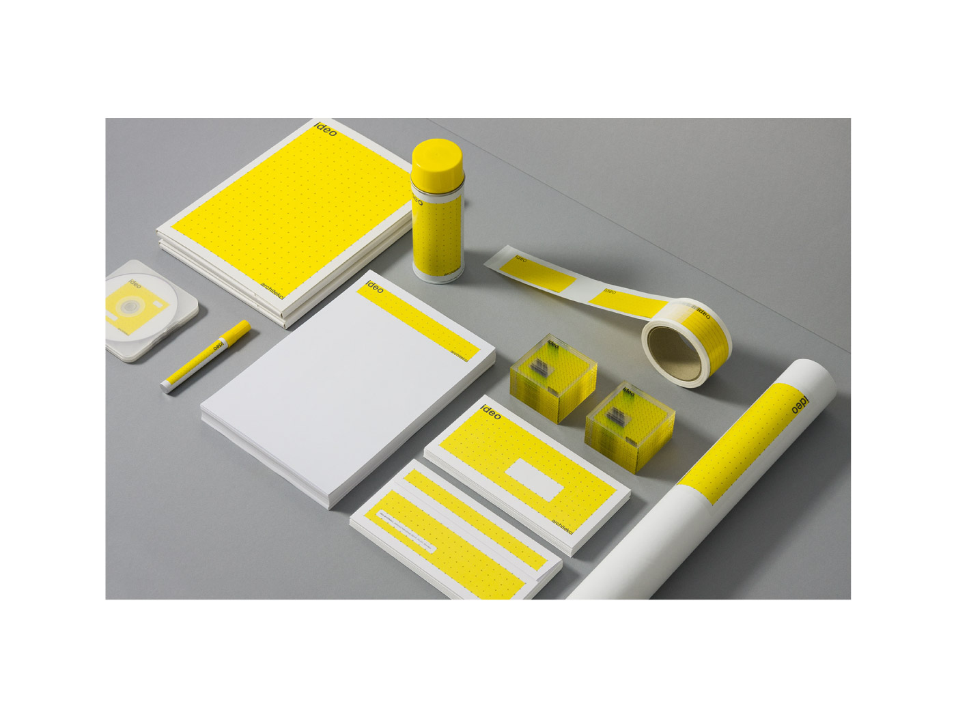

Slide 56
PRORAČUN

Slide 57
INTERNA
KOMUNIKACIJA
ZA VANJSKU
KOMUNIKACIJU

Slide 58
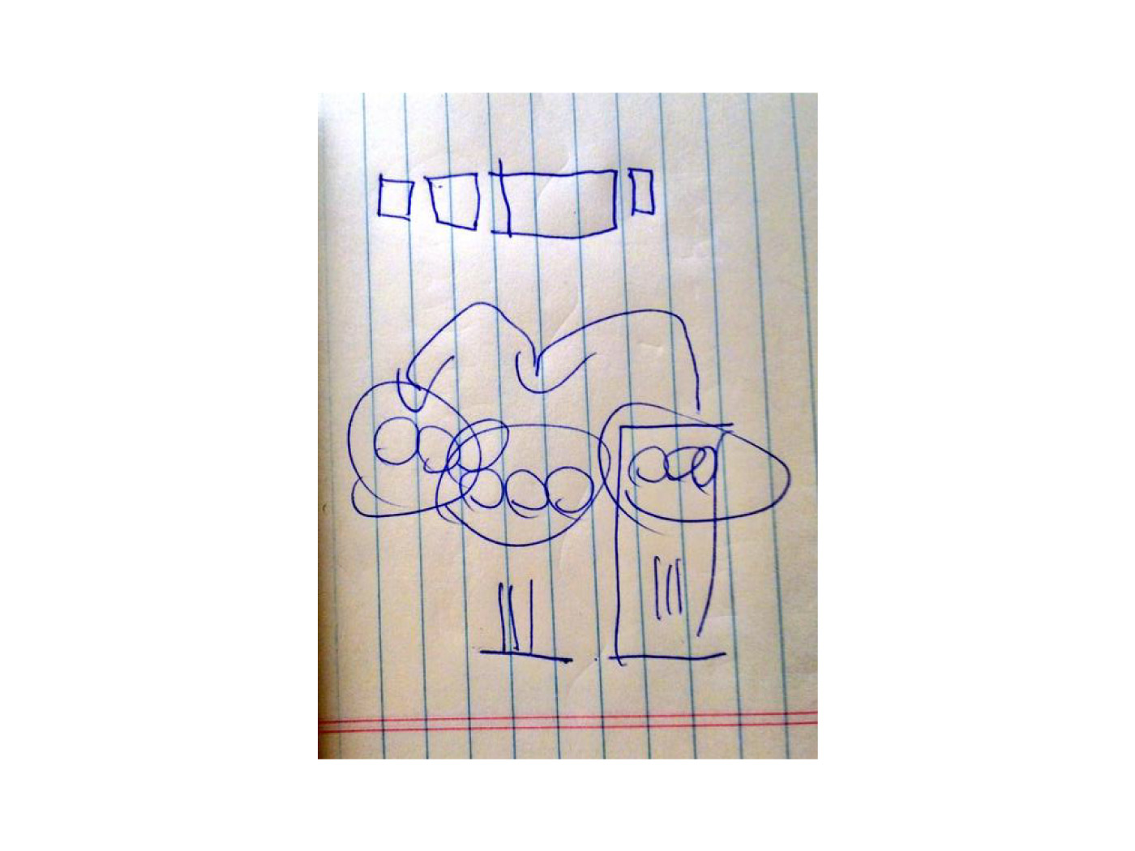

Slide 59
ISPITIVANJE

Slide 60
PUBLIKE

Slide 61
SPECIJALIZIRANA
PUBLIKA
NESPECIJALIZIRANA
PUBLIKA

Slide 62
Okoliš
Svakodnevni život
Škola
Susjedstvo
NESPECIJALIZIRANA
PUBLIKA

Slide 63
SPECIJALIZIRANA
PUBLIKA
Organizacije civilnog društva
Novinari
Akademska zajednica
itd.

Slide 64
INFORMACIJE
MORAJU BITI IZRAĐENE TAKO
DA IH
RAZUMIJU
GRAĐANI
Nikad ne znate...

Slide 65
INFORMACIJE
MORAJU BITI IZRAĐENE TAKO
DA IH
RAZUMIJU
GRAĐANI
Samo tekst?

Slide 66
Živimo u
VIZUALNOM DRUŠTVU
gdje se fotografije,
videozapisi, slike
itd. šire brže
nego
tekst

Slide 67
Istraživanje je pokazalo kako
mozak procesuira
sliku
60.000
puta brže
nego tekst

Slide 68
10 SAVJETA
Staviti brojku na vizualni sadržaj ne znači približiti ga građanima
Uzaludno je prikazivati nerazrađene informacije
Nemojte imitirati, budite inspirirani
Izražavajte se jednostavno i pozitivno, pazite da ne zvučite kao državni službenik koji nešto reklamira
Format je vrlo bitan
Poštujte identitet korporacije
Proračun
Dobra interna komunikacija za vanjsku komunikaciju
Ispitivanje
Publika
11?

Slide 69
10 SAVJETA
KAKO
jednostavno prenijeti informacije o
proračunu drugima?

Slide 70
11?

Slide 71
LJUDI VOLE
BROJITI

Slide 72
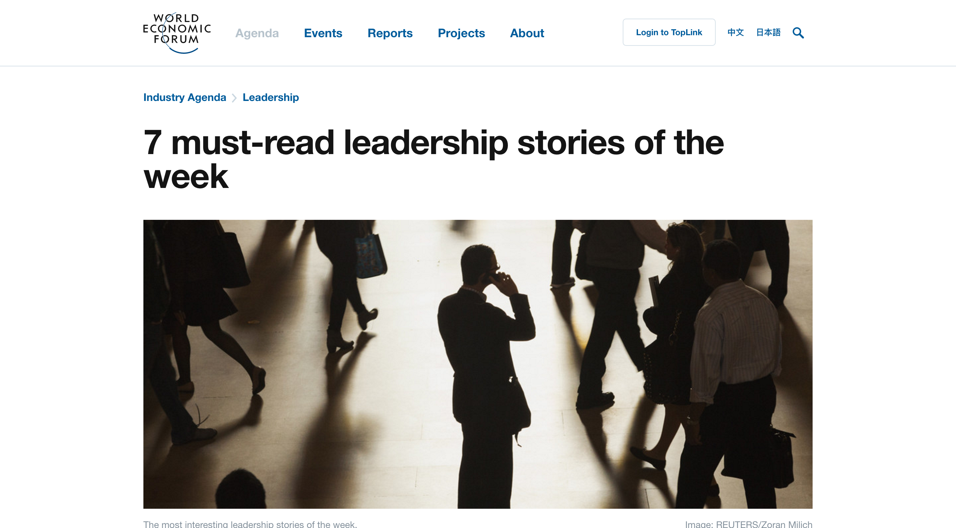

Slide 73
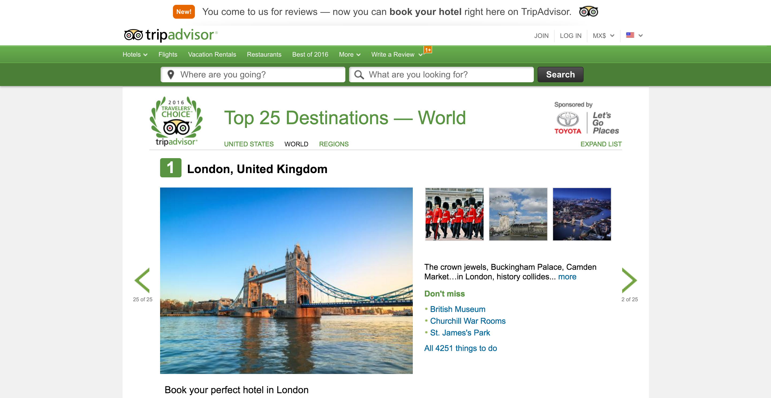

Slide 74
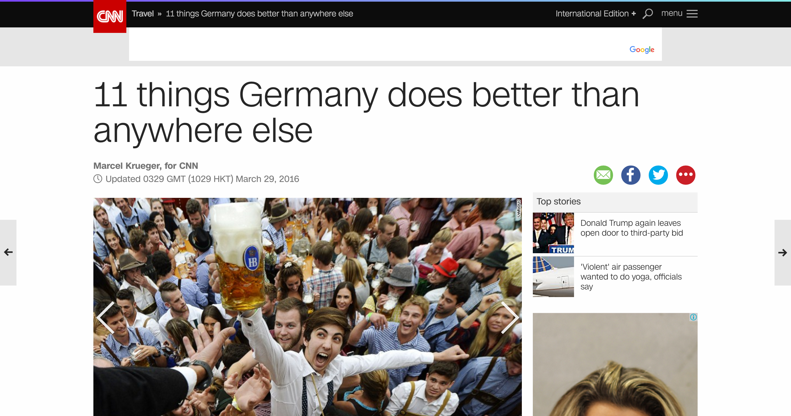

Slide 75
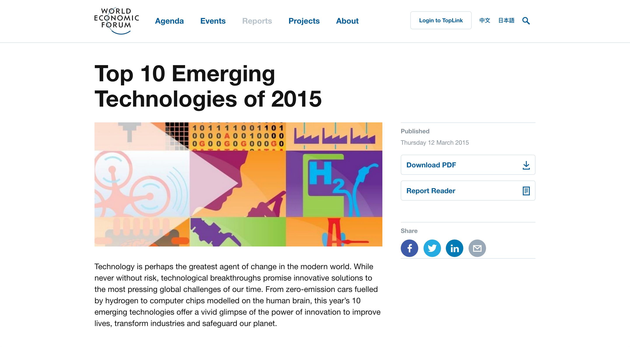

Slide 76
Povežite se s nama!
@FiscalTrans
www.fiscaltransparency.net

